Slide 1
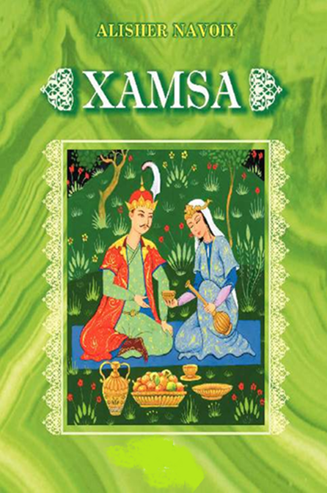
O‘ZBEK TILI
11-sinf
Mavzu:
Sinfdan tashqari o‘qish.
Alisher Navoiyning “Farxod va Shirin” dostoni.

Slide 2
O‘tgan mavzuni takrorlash
… Amir polvon:
– E, polvon bova, master sportga teng kep bo‘ladimi? – dedi.
Davraga kirib, xo‘jasoatliklarga ovoz berdi:
– Amir, Tilovberdini berman yubor! Tilovberdi, munda ke! – dedi. …
… – Nima, endi davraga taroziga tortib chiqaraylikmi? – dedi. – Ko‘rib turibsan, bo‘yi basti sendan ziyod emas, chiqa ber-da! Chiq-e, ota-bovamiz tarozisiz olishgan!

Slide 3
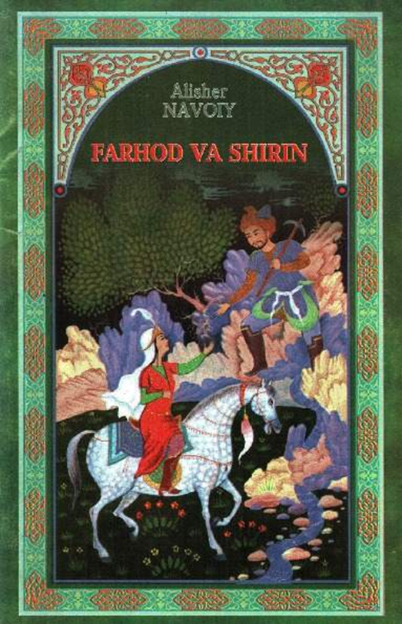
Sinfdan tashqari o‘qish
Alisher Navoiyning
“Farxod va Shirin”dostoni

Slide 4

“Xamsa” Alisher Navoiyning shoh asaridir. У 51230 misradan tashkil topgan besh dostondan iborat.

Slide 5
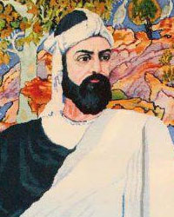
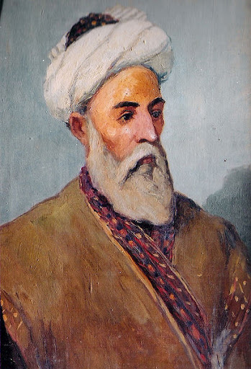
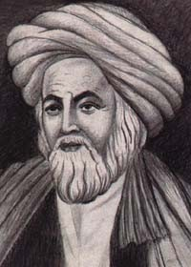
“Xamsa” – besh doston yozish o‘sha davrdagi ijodkorlar uchun bir an’ana edi.
Nizomiy Ganjaviy
Xusrav Dehlaviy
Abdurahmon Jomiy

Slide 6
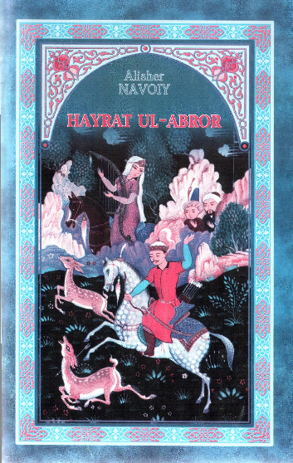
Navoiy “Хamsa”sining birin-chi dostoni “Hayrat ul­-abror” (“Yaxshilar hayrati”) bo‘lib, u axloqiy ta’limiy maqolalardan iborat. Ularda eng yaxshi insoniy fazilatlar haqida fikr yuritiladi va har biri haqida turli hikoyatlar keltiriladi.

Slide 7
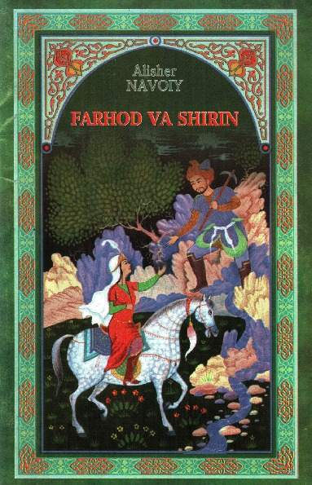
“Xamsa”ning ikkinchi dostoni “Farhod va Shirin” bo‘lib, ushbu dostonda ilm va hunarni egallash, insonparvarlik, xalqlar o‘rtasida do‘stlik tarannum etiladi.

Slide 8

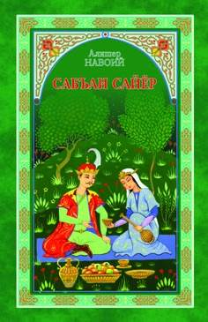
“Xamsa”ning uchinchi dostoni – “Layli va Majnun”- da pok muhabbat, “Sab’ayi sayyor” (“Yetti sayyora”) da muhabbat, sadoqat mavzulari yoritilgan.

Slide 9
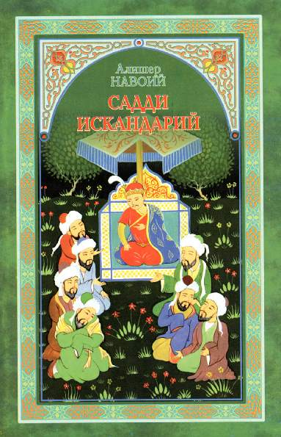
“Saddi Iskandariy” (“Iskandar devori”) da odil shoh g‘oyasi ilgari suriladi.

Slide 10
Lug‘at ishi
xamsa – пятерица
hayrat – удивление
doston – поэма
nafratlanmoq – презирать
nasihat – наставление

Slide 11
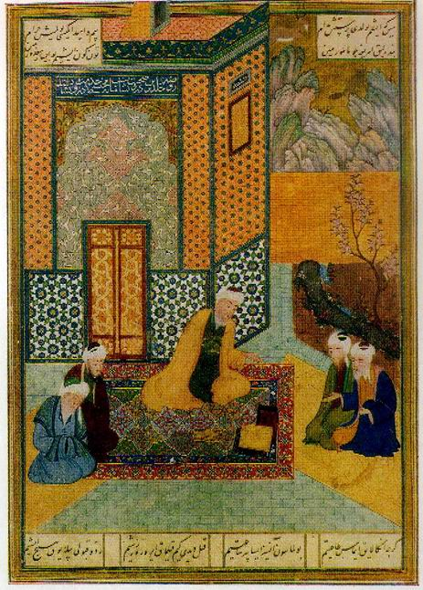
Alisher Navoiyning “Farxod va Shirin”dostoni
Buyuk mutafakkir Alisher Navoiy barcha asarlarida komil inson obrazini yaratishni o‘z oldiga maqsad qilib qo‘ygan va bunga to‘liq erishgan. Adibning mukammal inson haqidagi orzu – o‘ylari, ayniqsa, “Xamsa”ning ikkinchi dostonidagi Farhod timsolida o‘z ifodasini topgan.

Slide 12
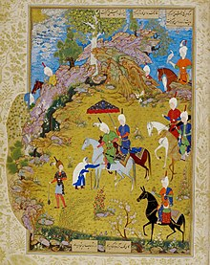
Navoiy yaratgan bog‘ning kishini hayratga soluvchi gulshani bu uning “Farhod va Shirin” dostonidir. Adib ushbu asarni yozishga kirishar ekan, bu ko‘hna sharq afsonasini yangi mazmun bilan boyitib, unga yangicha ruh va bo‘yoq berishga jazm qilganini aytadi va shunday yozadi:
Oni nazm etki, tarhing toza bo‘lg‘ay,
Ulusqa mayl beandoza bo‘lg‘ay.
Yo‘q ersa nazm qilg‘onni xaloyiq,
Muqarrar aylamak sandin na loyiq.

Slide 13
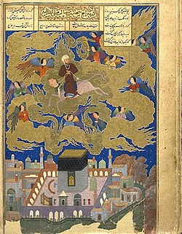
Navoiy ushbu dostonda inson erki, muhabbati mehnati, adolat haqidagi qarashlarini kuylab, o‘zigacha mavjud ilg‘or adabiyotga xos insonparvarlik mavzularini yangi sharoitda boyitgan. Asarda insonparvarlik, mamalakat obodonligi, xalqlar do‘stligi g‘oyalari ilgari surilgan.

Slide 14
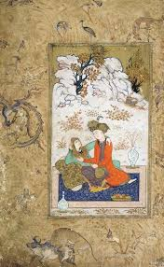
“Farhod va Shirin” dostoni syujeti XII bobdan Chin xoqonining farzandsizligi va shahzoda Farhodning “yo‘qlik xonasidan borliq gulshaniga kelgani” ta‘rifi bilan boshlangan. Alisher Navoiy “Farhod va Shirin” dostoni uchun tanlagan syujetda Farhodning Chindan, Shirinning Armaniyadan bo‘lishi – ijodiy niyat ijrosi uchun eng maqbul variant.

Slide 15
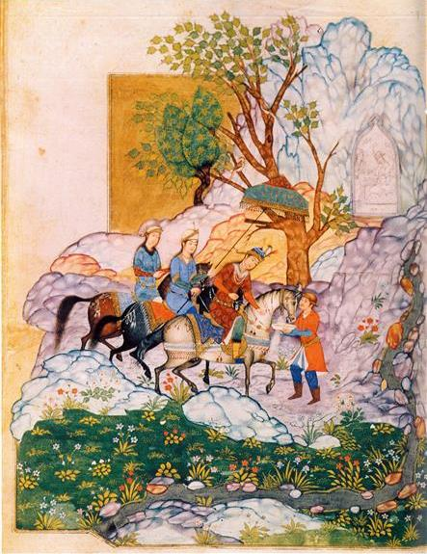
Chin mamlakatining shohi o‘g‘il farzand ko‘rganligi uchun xalqqa ehson qilib, bir necha kun bayram qiladi. Xalq uch yil soliq to‘lashdan ozod qilinadi. Podsho farzandiga yaxshi ism qo‘moqchi bo‘ladi. Bolaning yuzida “farri shohiy”, ya’ni shohlik nuri porlab turardi. Bu nur soyasi ostida esa himmat, iqbol hamda davlat o‘rin olgan edi.

Slide 16
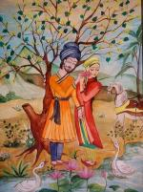
Shoh “far” so‘ziga himmat, iqbol va davlat so‘zlarini bosh harflarini qo‘shgan edi, Farhod ismi hosil bo‘ldi. Chaqaloqni pokiza zotini ko‘rgan ishq ham unga Farhod ismini qo‘ygan va uni firoq, rashk, hajr, oh va dard so‘zlarini bosh harflarini tanlagan edi.

Slide 17
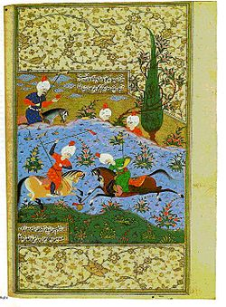
Badiy asar syujeti badiiy shaklning eng muhim elementlaridan biri bo‘lib, asarda bir biriga uzviy bog‘liq holda kechadigan, qahramonlarning xatti- harakatidan tarkib topuvchi voqealar tizimini anglatadi.

Slide 18
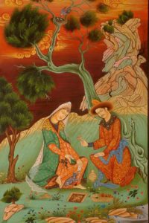
Jumladan, Farhodning Iskandar ko‘zgu tilsimini yechishga ishtiyoqi, Yunon mamlakatiga lashkar tortib borishi, ajdarho va Ahiraman dev bilan jangi kabi voqealar asarga hech bir zo‘rakiliksiz, o‘quvchi xayolini band etgan Farhod-Shirin munosabatiga uzviy bog‘langan holda olib kiradi va muhimi, ular shoirga vatanparvarlik, adolatparvarlik, xalqlar hamdo‘stligi muammolarini atroflicha badiiy tadqiq qilish, fikrlarni ifodalash imkonini yaratdi.

Slide 19
Ishq mavzusida yozilgan dostonlarning aksariyatida, oshiq va mashuqning bir-birlari bilan maktub orqali muloqot qilishlari asarning eng yuqori cho‘qqisi hisoblanadi. Chunki maktub dostondagi obrazlarning eng ichki hissiyotlarini, tuyg‘ularni ifodalab, xarakter yaratish xususiyatiga egadir.

Slide 20
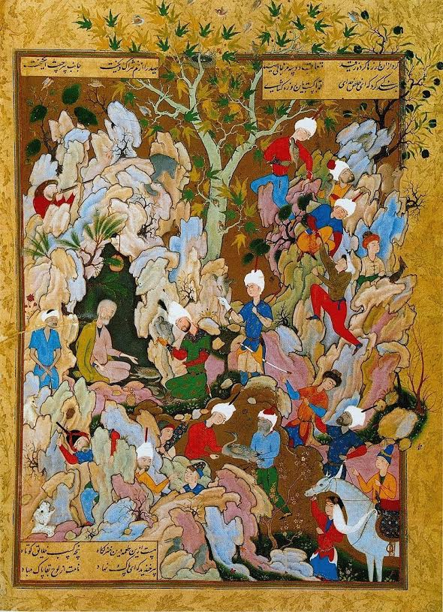
Sevishganlarning bir-birlari bilan maktub orqali muloqot qilishlari “Farhod va Shirin” hamda “Layli va Majnun” dostonida alohida o‘rin tutadi. Bu maktublar har ikkala dostondagi chuqur lirizim bilan to‘la, eng yorqin badiiy lavhalardir.

Slide 21
“Farhod va Shirin” dostonidagi ramziy timsollar ifodalagan ma’nolar
Timsollar nomi | Ular anglatadigan ma’no
Farhod | Haqqa yetishishni maqsad qilgan solik
Shirin | Mazhar, yani Haq jamolini o‘zida zohir qilgan timsol
Moniy, Boniy, Qoran | Farhodga, ya’ni solikka dunyoviy ilmlarni o‘rgatadigan ustozlar
Suhaylo | Farhodga Haqqa yetishishda yo‘l ko‘rsatuvchi murshidni topishga ko‘maklashgan ustoz. Farhodning tariqatdagi 1-piri
Xizr | Tariqatdagi 2-pir

Slide 22
Matn yuzasidan savollar
1. Hikoyada qaysi davr tasvirlangan?
2. Sabr-qanoat deganda nimani tushunasiz?
3. Matn yuzasidan fikr-­mulohazalaringizni ayting.

Slide 23
Mustaqil bajarish uchun topshiriq
Alisher Navoiyning “Farxod va Shirin” dostonini o‘qing.

